Slide 1
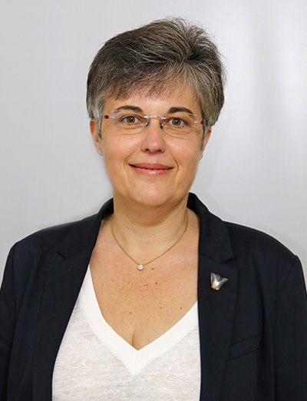

Dr FRANCOISE DUCROT
Directrice des Partenariats
"Comment la médecine du travail a-t-elle évolué ? "
Dans le cadre du cycle de conférences 2023-2024 sur « Santé, corps et sociétés »

Slide 2
Plan
Les évolutions réglementaires
2. La santé au travail : interface des écosystèmes travail et santé
3. La prévention en santé au travail en pratique : de l'individu au collectif...

Slide 3
1ère partie
Les évolutions réglementaires

Slide 4
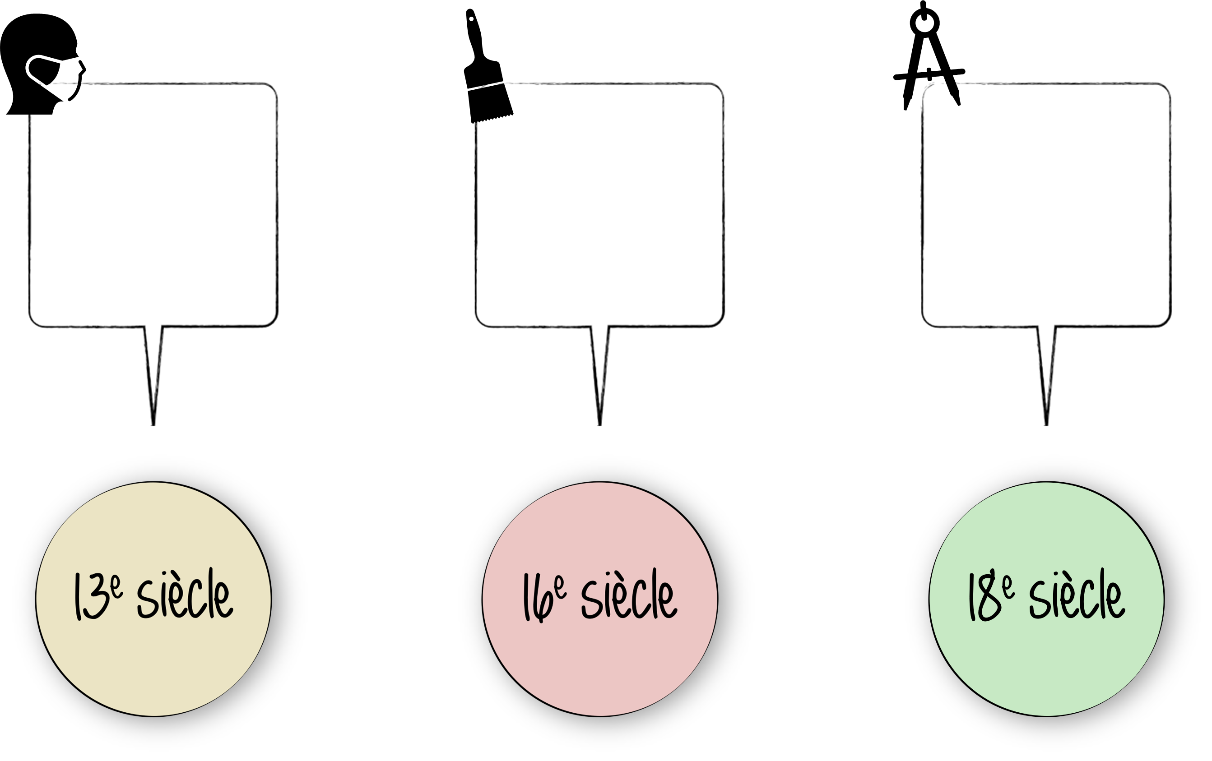
Premières études sur l'hygiène professionnelle et les maladies de métiers.
Description des effets du plomb chez les peintres par le médecin de Henri II.
Traité des maladies des artisans (1700).

Slide 5
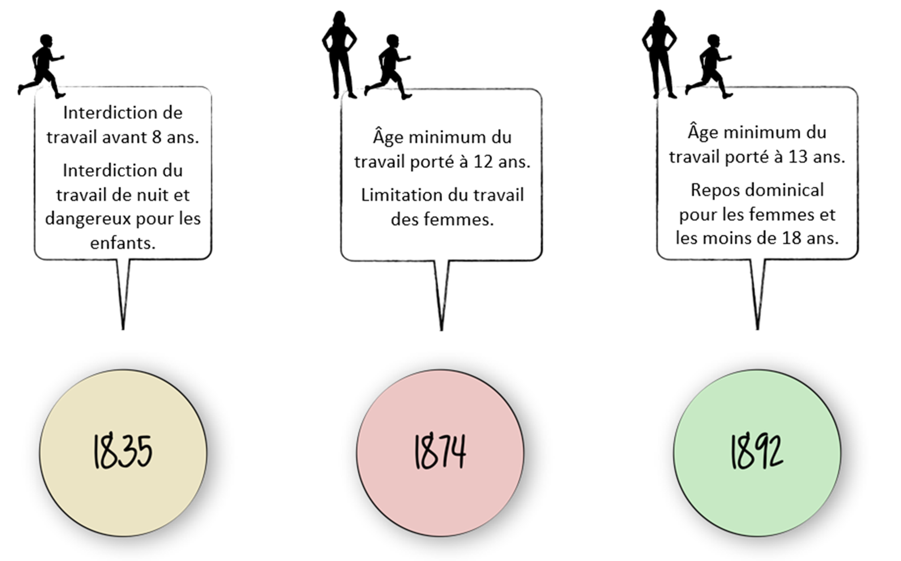

Slide 6
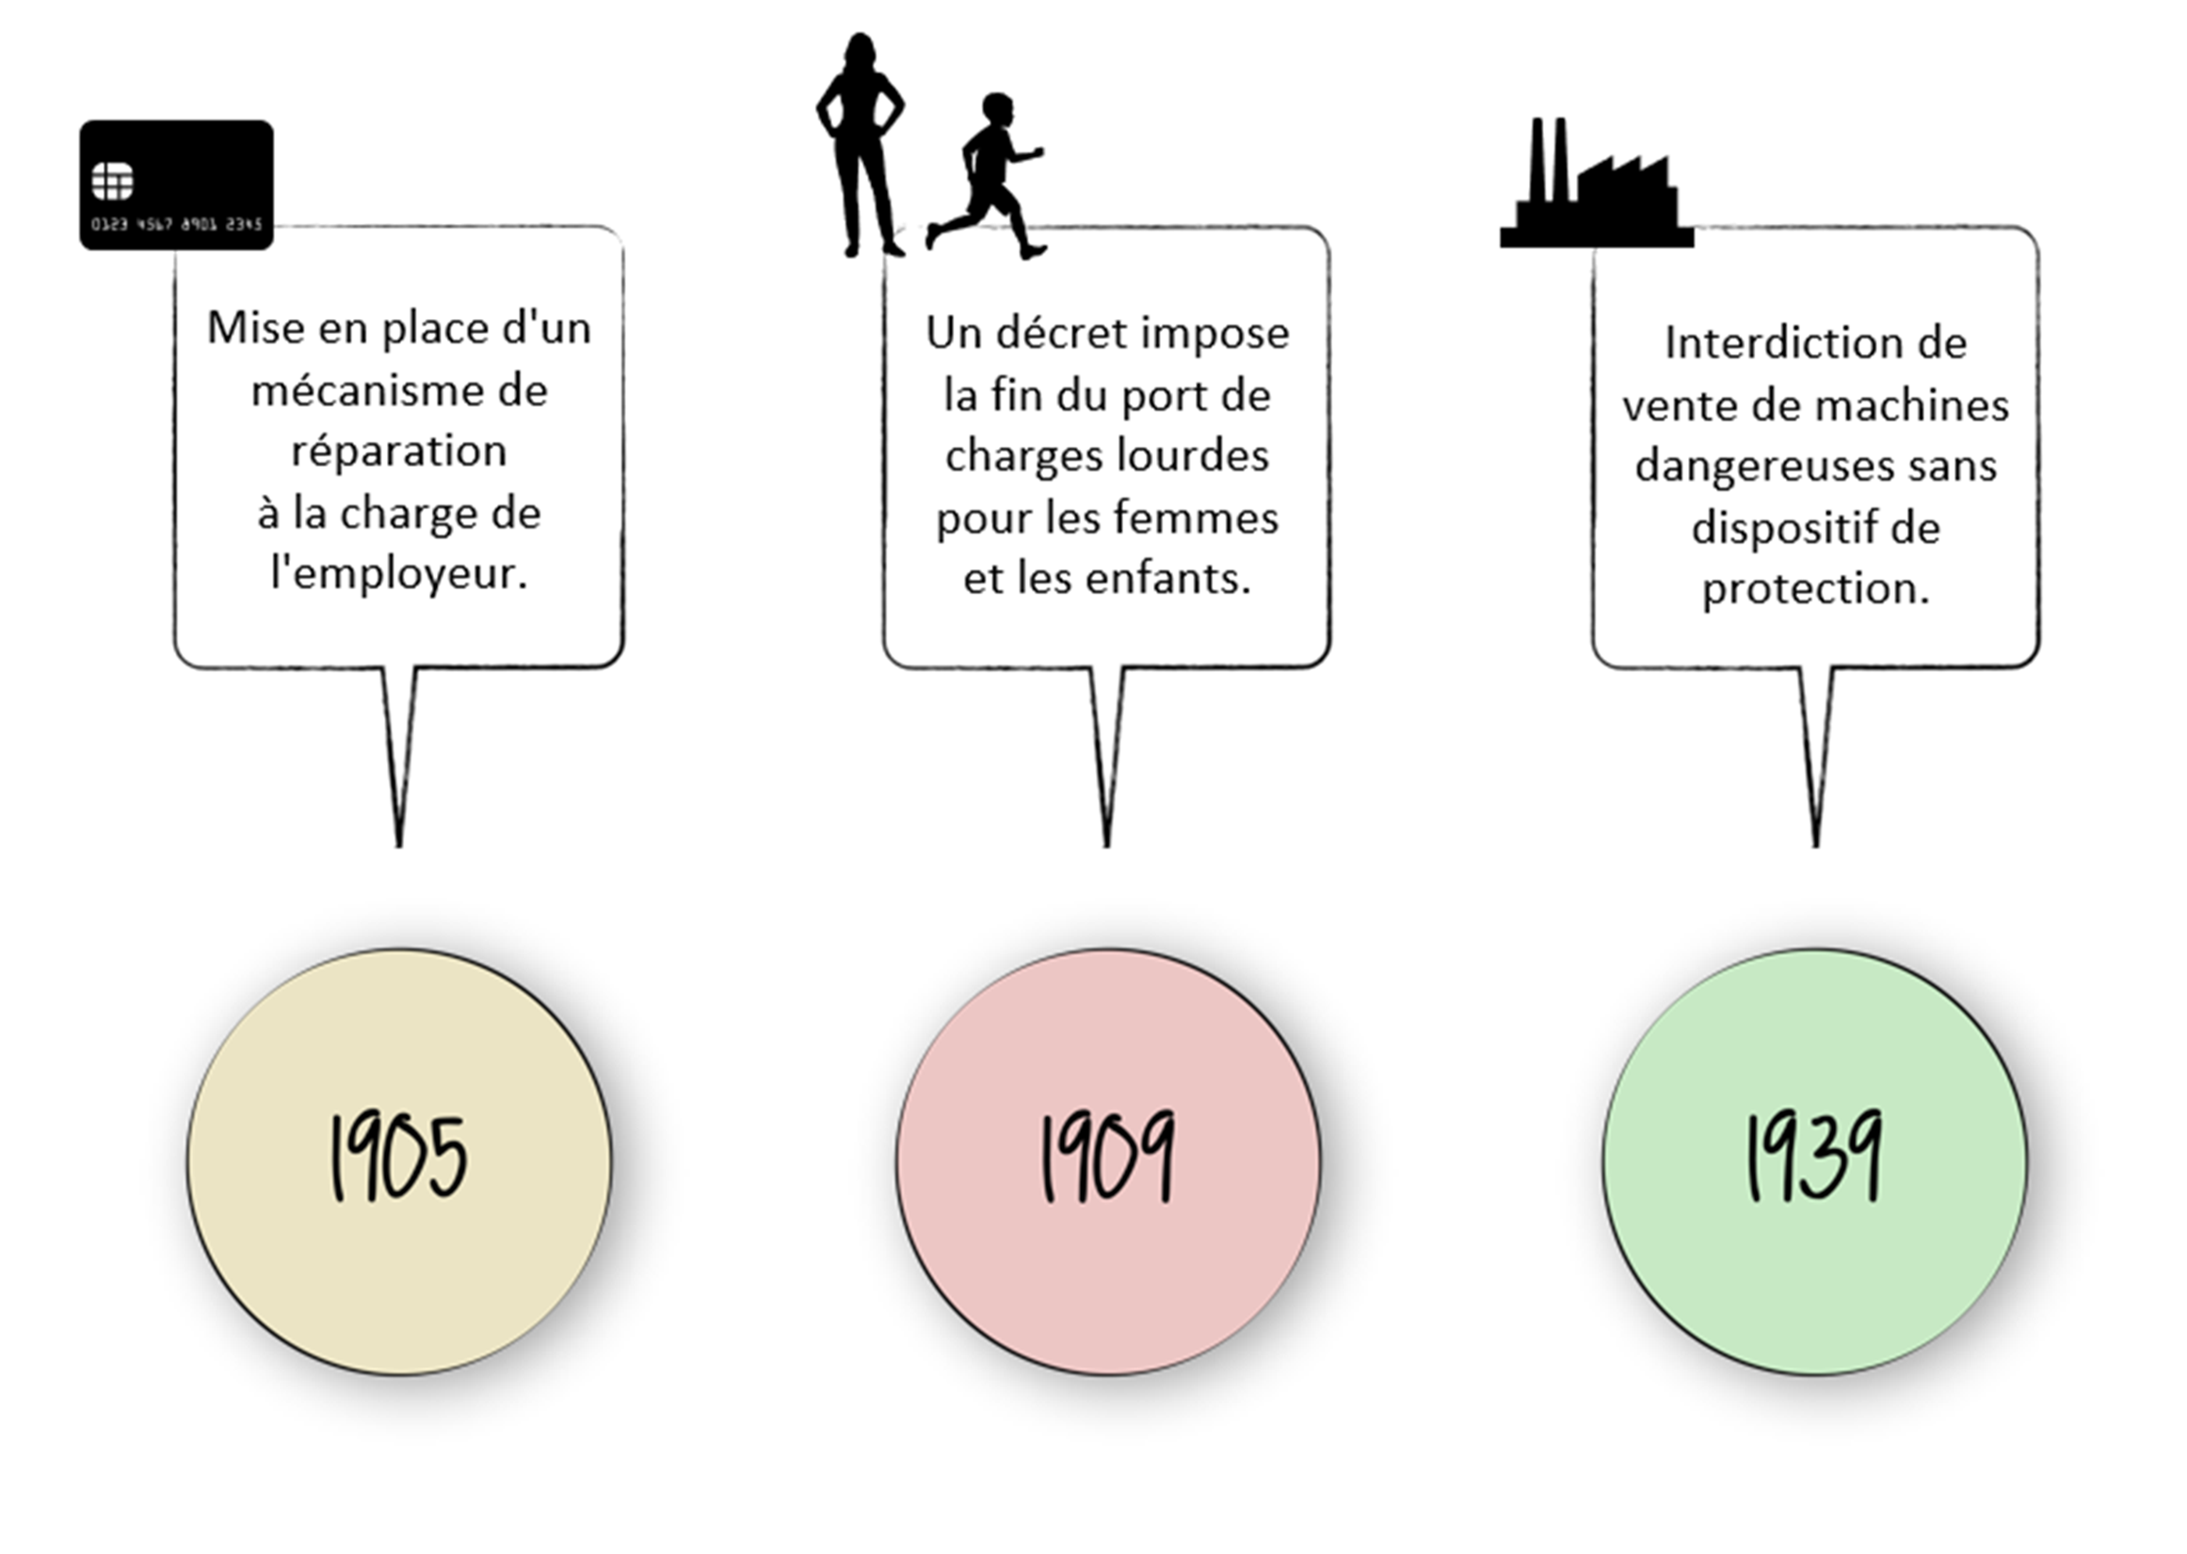

Slide 7
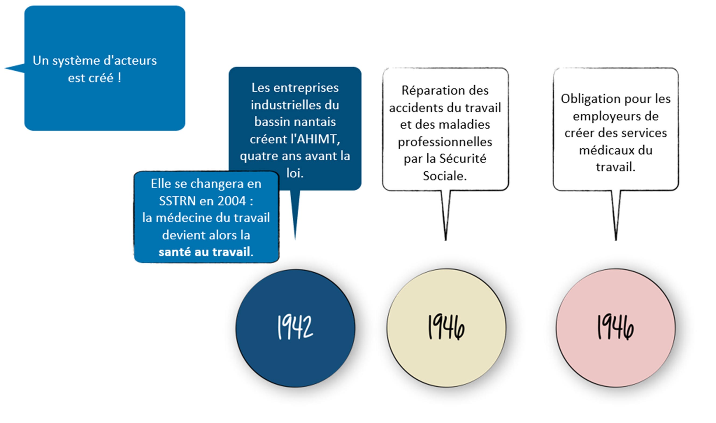

Slide 8
Loi du 11 octobre 1946 : fondatrice de la médecine du travail
OBJET PRINCIPAL :
éviter toute altération de la santé des travailleurs du fait de leur travail
REGLEMENTATION INITIALE précise les principes fondamentaux de la médecine du travail en France :
caractère obligatoire et financement par les employeurs
exclusivement préventive
indépendance technique et respect de la déontologie médicale
spécialisation des médecins du travail
En pratique, c'est la mise en place des premières visites médicales annuelles obligatoires et des fiches d'aptitude.

Slide 9
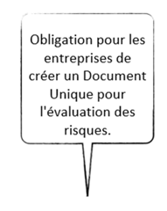

Obligation pour le médecin du travail la rédaction d'une FICHE D'ENTREPRISE pour les entreprises >10 salariés
Officialisation et obligation du TIERS-TEMPS.
1979
1989

Slide 10
Influence européenne sur le renforcement de la prévention
Directive cadre n° 89/391/CEE du 12/06/1989 précise la mise en œuvre de mesures visant à promouvoir l'amélioration de la sécurité et de la santé des travailleurs au travail :
https://www.legifrance.gouv.fr/jorf/id/JORFTEXT000000333571/

Slide 11
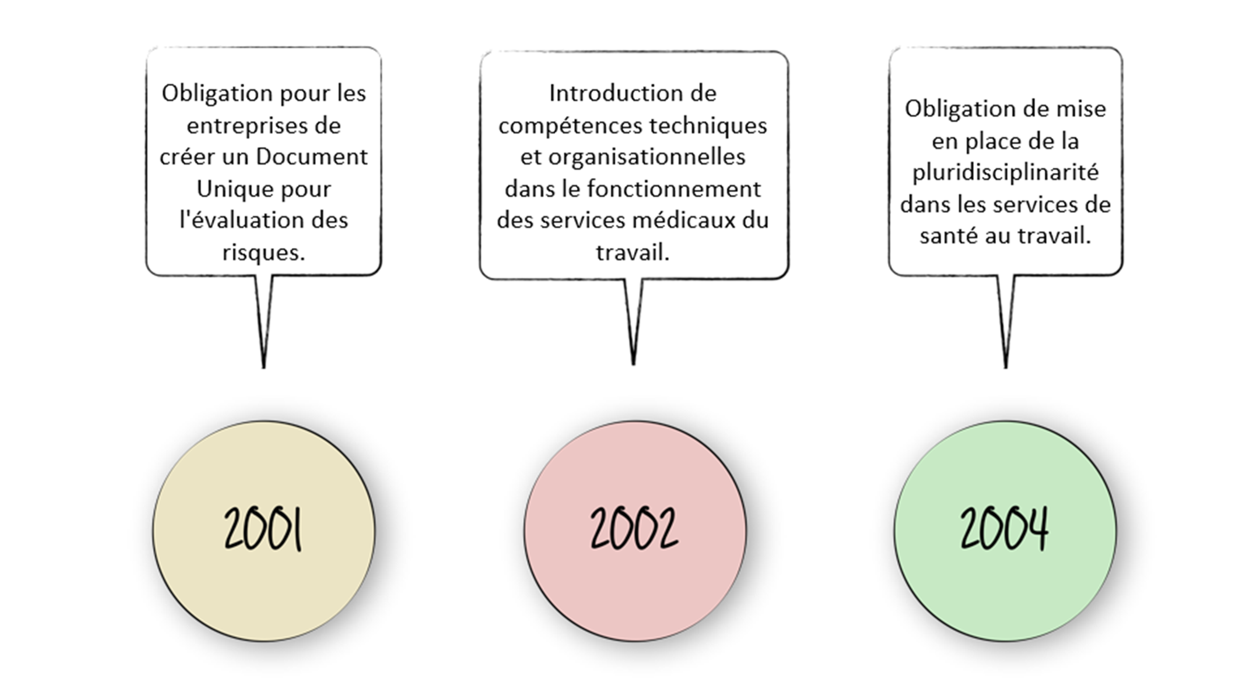
DUERP
La médecine du travail devient dorénavant la Santé au travail !

Slide 12
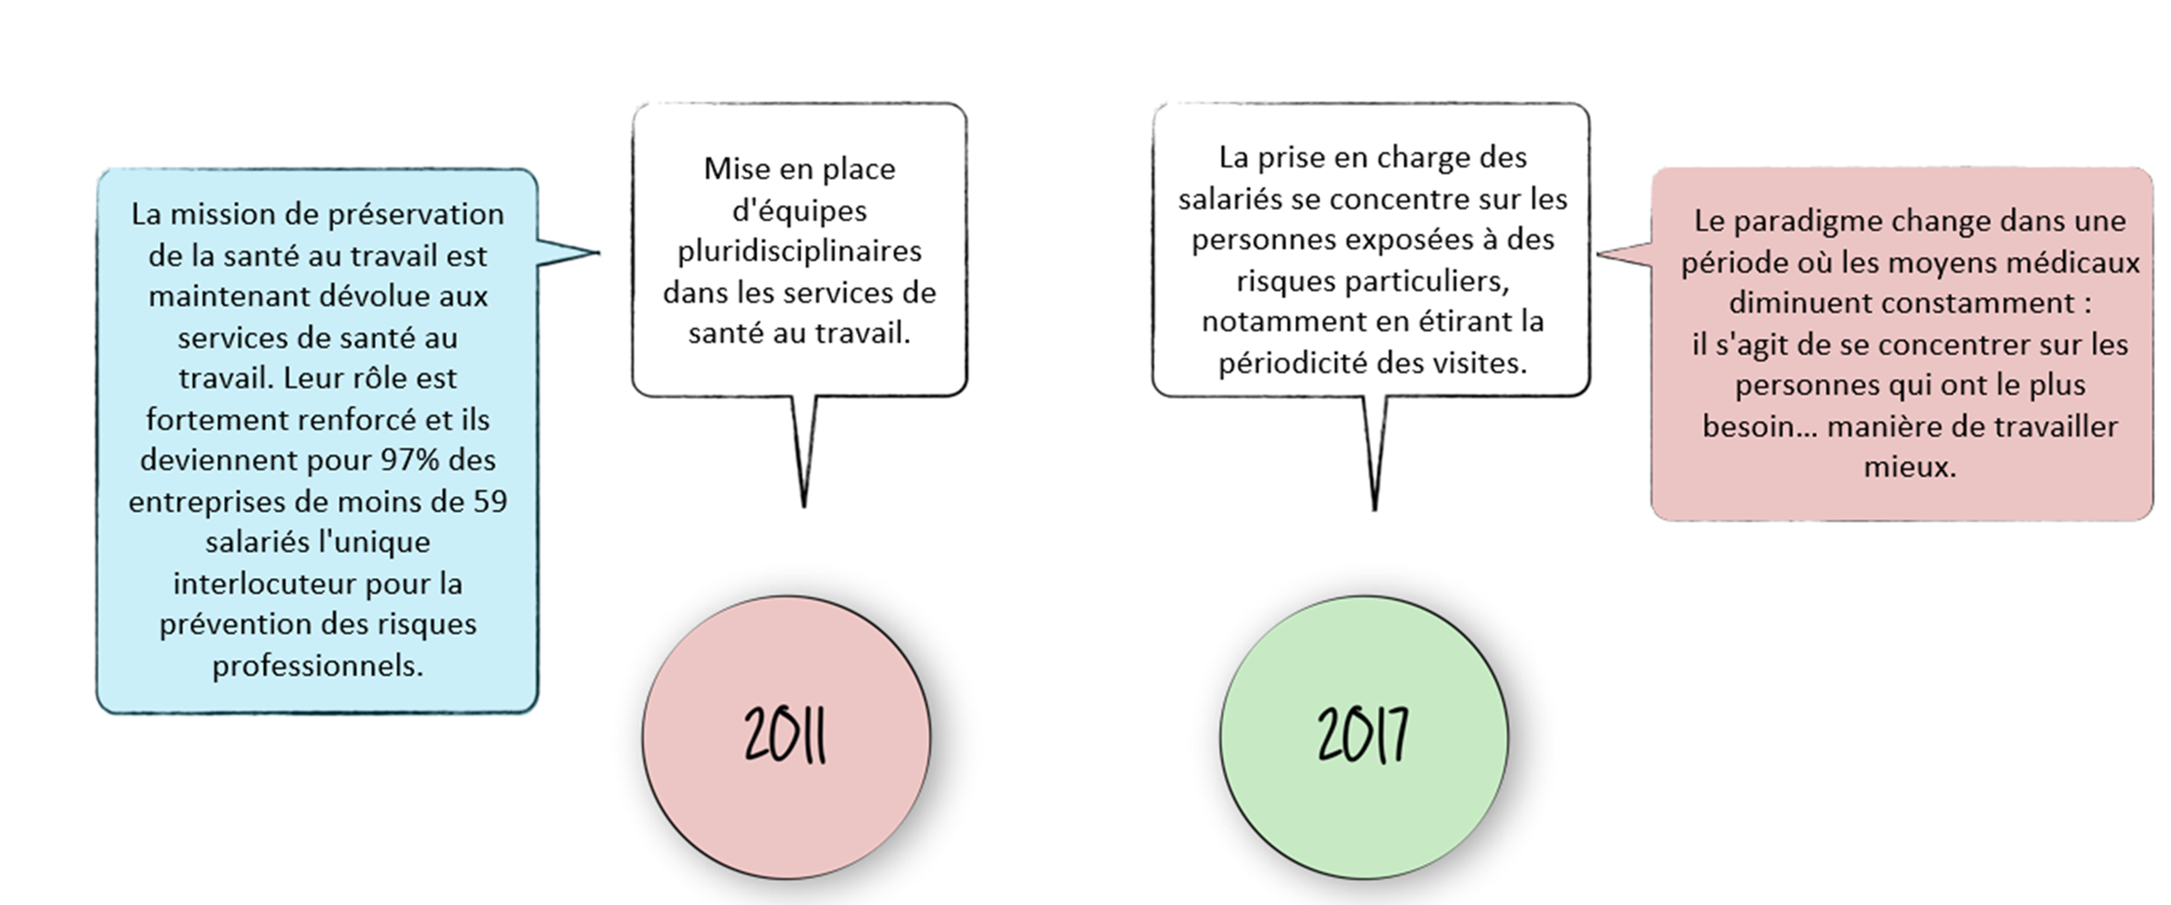

Slide 13
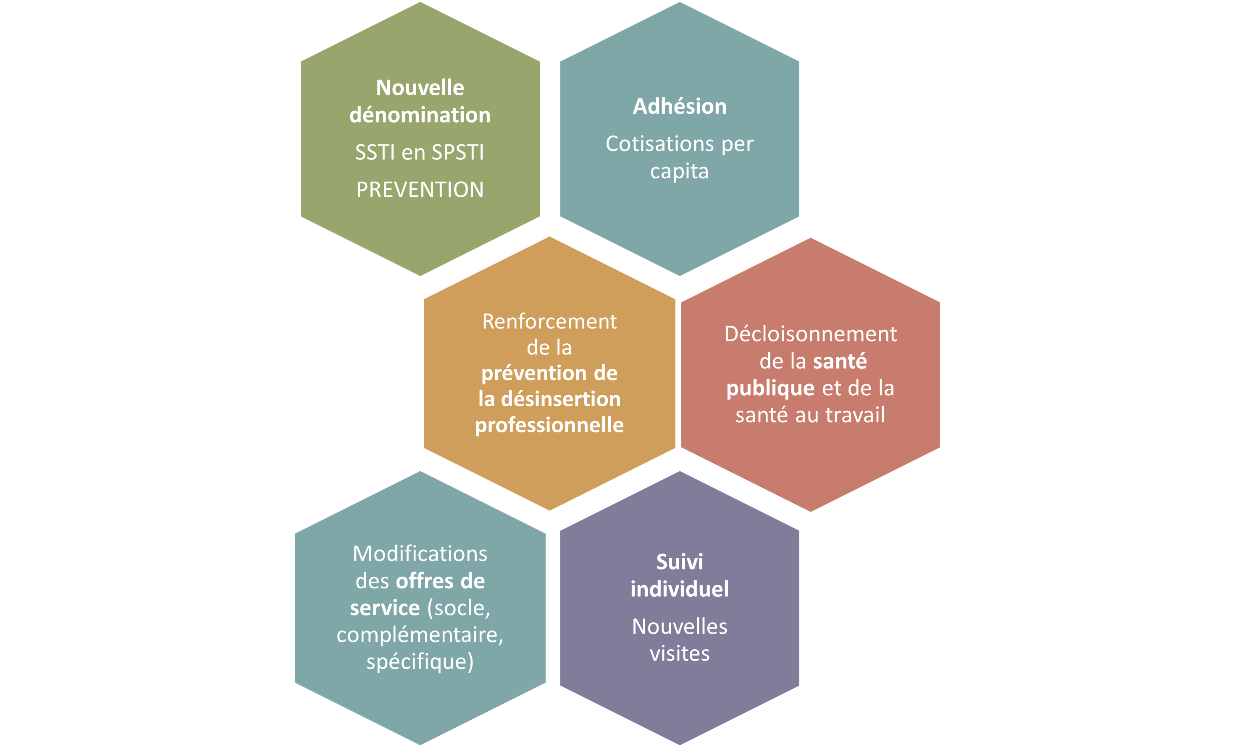
Nouvelle réforme : Loi du 2 août 2021

Slide 14
En résumé, un secteur en pleine mutation...
4 réformes en moins de 20 ans :
2004 : obligation de mettre en place la pluridisciplinarité (nouvelles compétences)
2011 : mise en place des équipes pluridisciplinaires
2016 : suivi individuel ciblé (exposition au risque/poste de travail/état de santé)
2021 : nouvelles missions.
Leurs effets :
Accélération de la transformation du secteur de la prévention des risques
Adaptation des services médicaux du travail face aux enjeux : nouveaux risques professionnels, dématérialisation des dossiers médicaux et digitalisation des outils pour répondre aux besoins (téléconsultations, télétravail,…)
Enrichissement des missions des SPSTI et de leurs compétences
Passage d'une médecine de quantité à une médecine de cible
Renforcement de la collaboration avec les autres acteurs de la prévention.

Slide 15
2è partie
La santé au travail :
interface des écosystèmes travail et santé

Slide 16

2.1 Ecosystème travail
QVT
CODE DU TRAVAIL
SALARIES
SPSTI
ACTIONS DE PREVENTION
DROIT EUROPEEN
SDC
EMPLOYEUR
CERTIFICATION

Slide 17
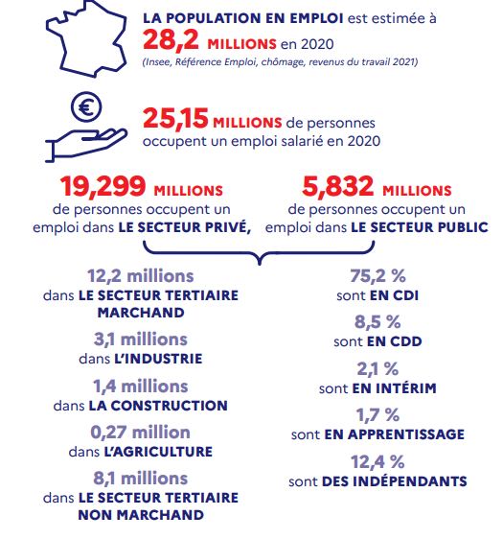
Source : Rapport DGT 2022

Slide 18
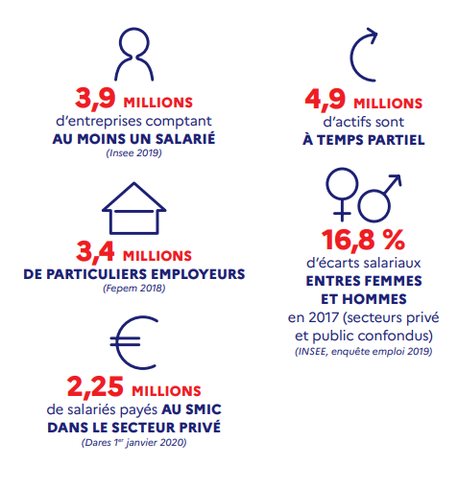
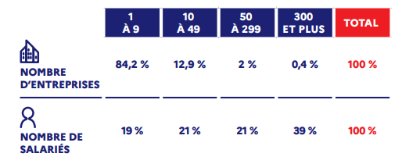
Source : Rapport DGT 2022

Slide 19
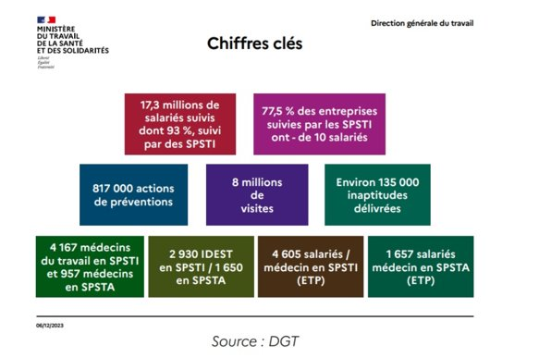

Slide 20
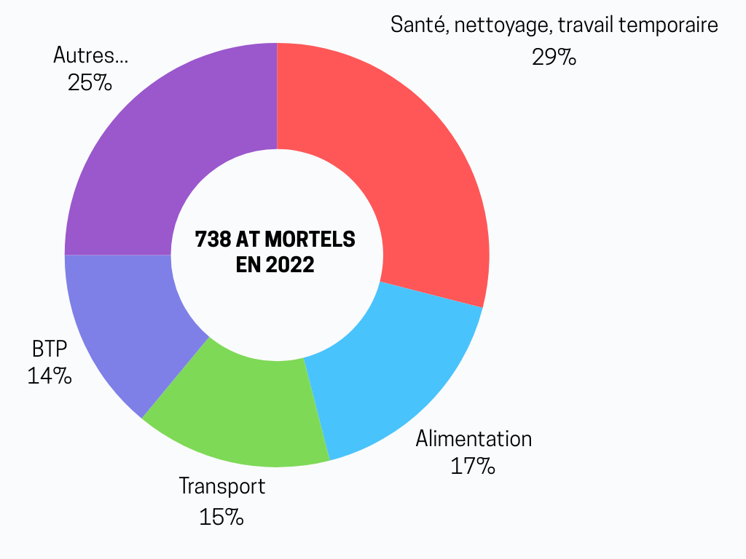
Accidents du travail (AT) et Maladies professionnelles (MP)
Selon l'Assurance Maladie :
1 375 AT graves et mortels
44 217 MP déclarées dont :
38 286 dues aux TMS
1 814 dues aux maladies psychiques
Tendance depuis 15 ans : baisse de la sinistralité !
Source : Assurance Maladie 2022

Slide 21
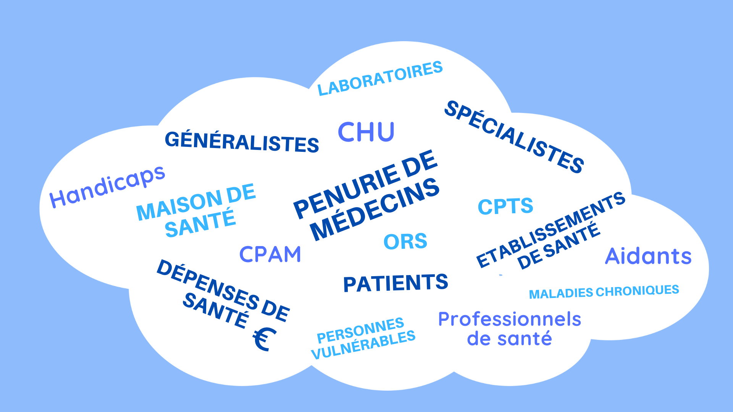
2.2 Ecosystème santé

Slide 22
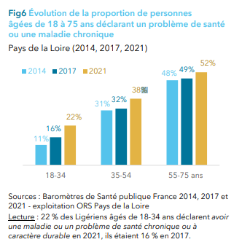
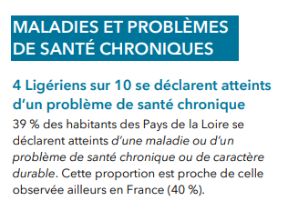
Maladies chroniques
Source : ORS Baromètre de Santé Publique 2021

Slide 23
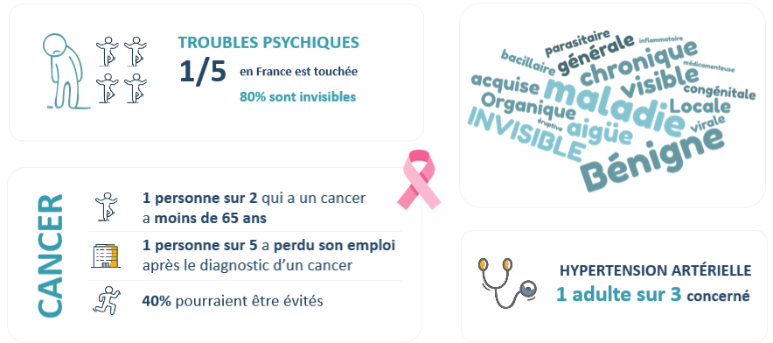
Exemples de maladies chroniques

Slide 24
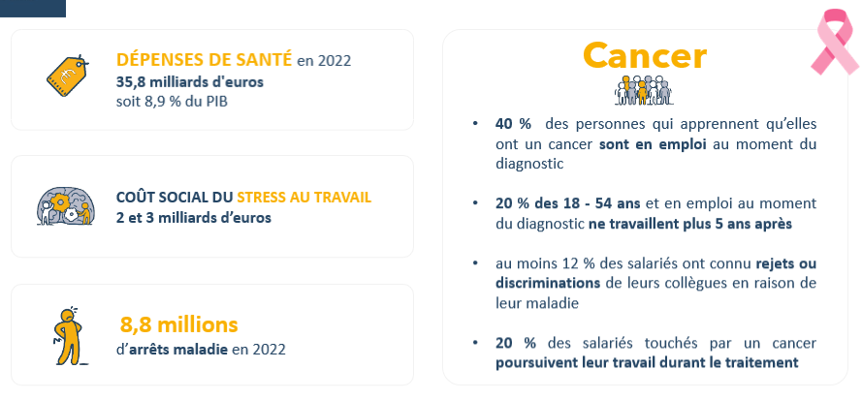
Impact social des maladies

Slide 25
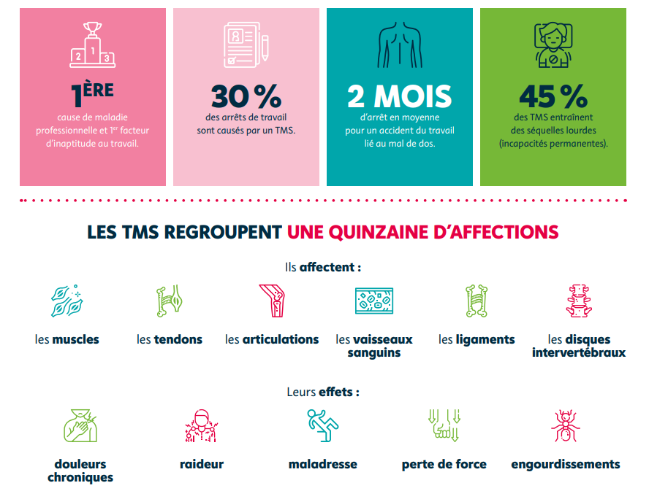
Les Troubles Musculo Squelettiques "TMS"

Slide 26
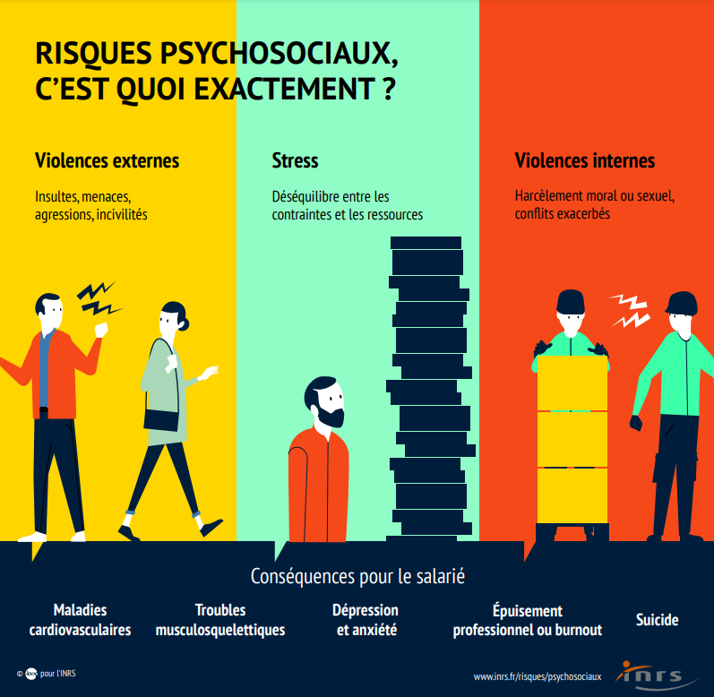
RPS

Slide 27
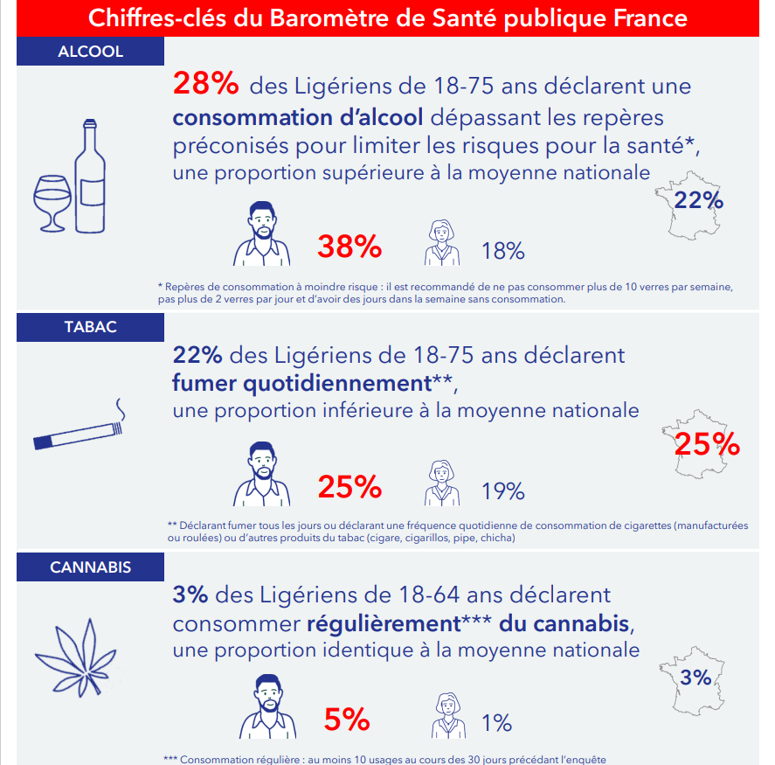
Addictions
Source : ORS Baromètre de Santé Publique 2021

Slide 28
La Souffrance
« Le sujet en souffrance est le seul à connaître l’étendue de sa peine, lui seul est en proie au
supplice, la douleur ne se prouve pas, elle s’éprouve.
La souffrance est la résonance intime de la douleur, sa mesure subjective.
Elle est ce que l’homme fait de sa douleur, elle englobe ses attitudes, c’est à dire sa résignation ou sa résistance à être emporté dans un flux douloureux, ses ressources physiques ou morales pour tenir durant l’épreuve.
La souffrance est fonction du sens que revêt la douleur, elle est en proportion de la somme de violence subie. »
Pr. Le Breton, 2004, professeur de sociologie et d’anthropologie
Université de Strasbourg

Slide 29
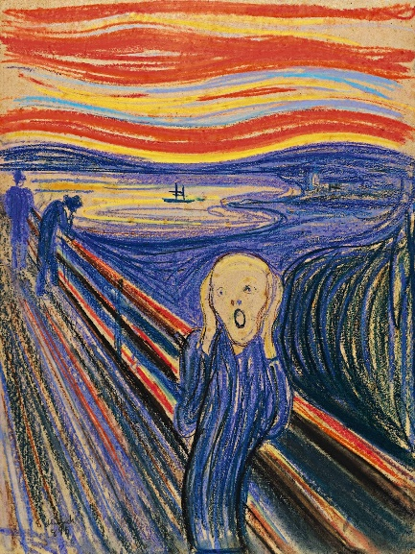
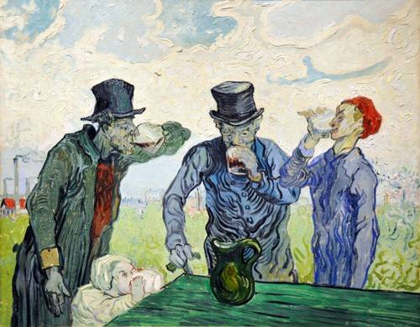
Le cri - Munch (1893)
Les buveurs - Vincent Van Gogh (1890)

Slide 30
3è partie
La prévention en santé au travail en pratique : de l'individu au collectif...

Slide 31
La santé au travail repose sur la complémentarité des actions de prévention*
*La prévention consiste à éviter l'apparition, le développement ou l'aggravation de maladies ou d'incapacités.
Prévention primaire
Approche par l’organisation
__
ÉVITER
Prévention secondaire
Approche collective __
CORRIGER
Prévention tertiaire
Approche individuelle
__
RÉPARER

Slide 32
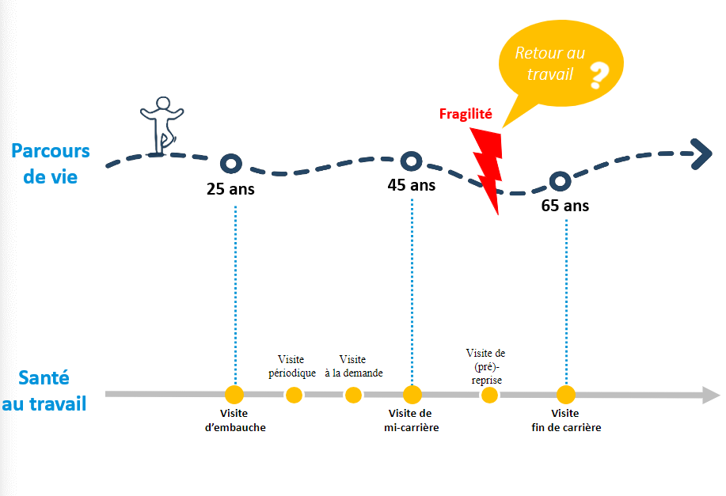
SUIVI INDIVIDUEL

Slide 33



VISITE MEDICALE
Parcours
de vie
FACTEURS DE RISQUES
FACTEURS PROTECTEURS
Conditions de travail
Antécédents familiaux - âge
Tabac – alcool
Obésité – diabète
Hypertension – cholestérol
Sédentarité
Travailler
Satisfactions professionnelles
Soutien social : famille, amis
Bien manger - activité physique
Sommeil
Gestion des émotions
-
+

Slide 34
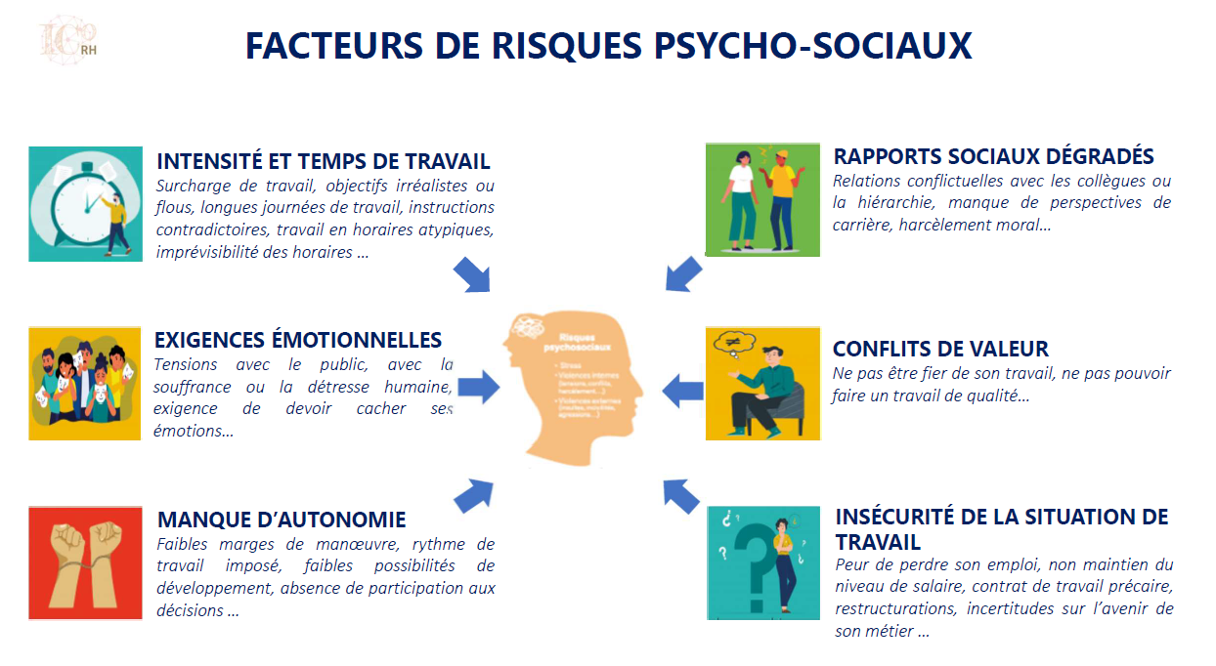
Le professionnel de santé au travail questionne le travail !

Slide 35
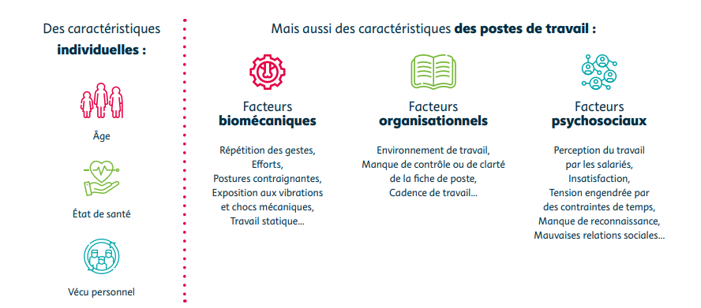
TMS : facteurs de risque
Le professionnel de santé au travail questionne le travail !

Slide 36


La prévention des risques : une offre globale des SPSTI
Suivi individuel de la santé des salariés
Prévention collective dans les entreprises
Études de postes, métrologies
Accompagnement des employeurs
Cellule Prévention de la Désinsertion Professionnelle (PDP)
Diagnostics, préconisations, conseils
Service social du travail
Sensibilisation : intra ou interentreprise
Information et documentation de prévention

Slide 37
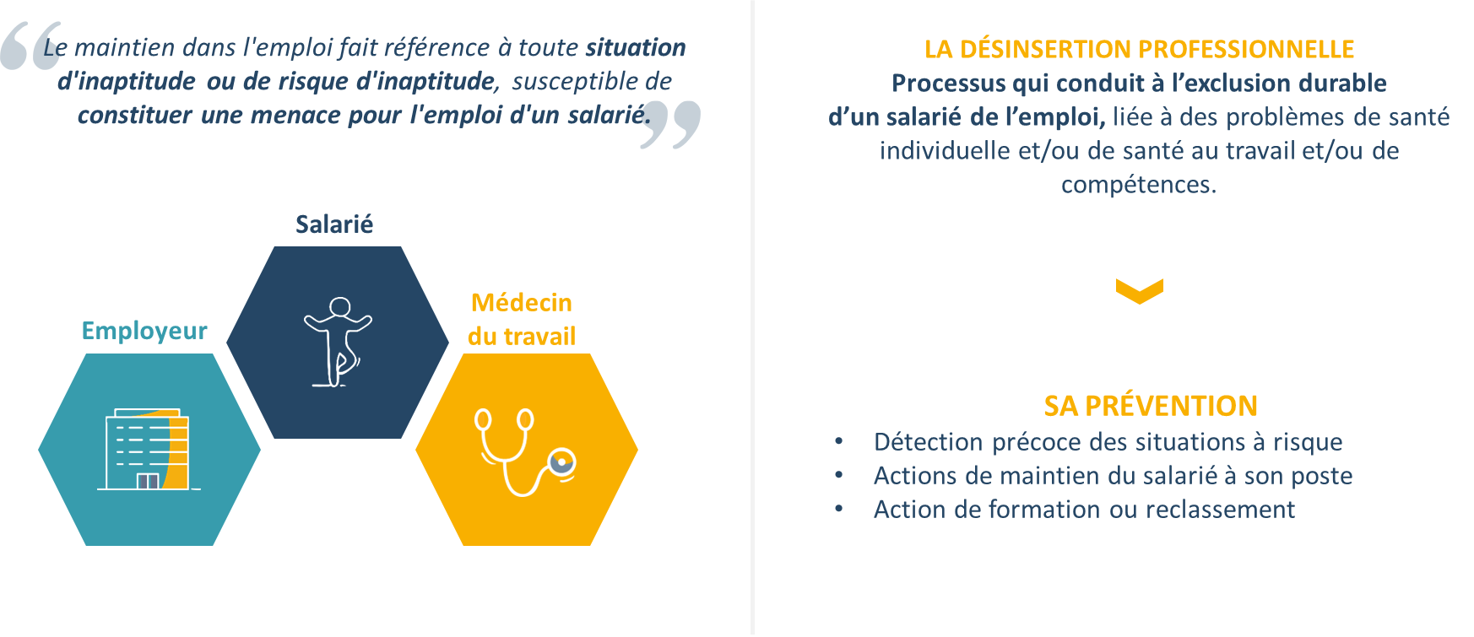


ANTICIPATION !

Slide 38
Maintien dans l’emploi : une priorité nationale
Décret du 27/12/16
PRST3 / PRST4
Le médecin du travail « peut provoquer l’appui de l’équipe pluridisciplinaire ou celui d’un organisme en matière de maintien en emploi »
Rapport IGAS (2017)
HAS (2019)
Rapport Lecocq (2018)
Loi du 2 aout 2021
1 action inscrite dans le PRST 3 (2016/2020) (2021/2026)
Prévention de la désinsertion professionnelle des salariés malades ou handicapés
Recommandation HAS : maintien dans l’emploi
Réaffirme l’importance du maintien d’emploi
Thématique PDP +++ dont création de cellule PDP au sein des SPSTI

Slide 39
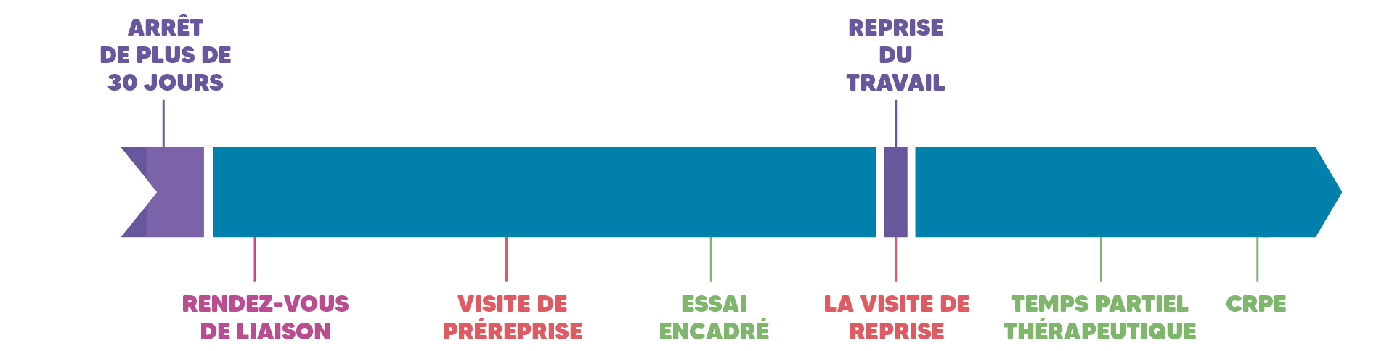
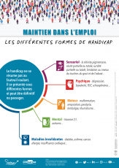




Les outils du maintien dans l’emploi

Slide 40
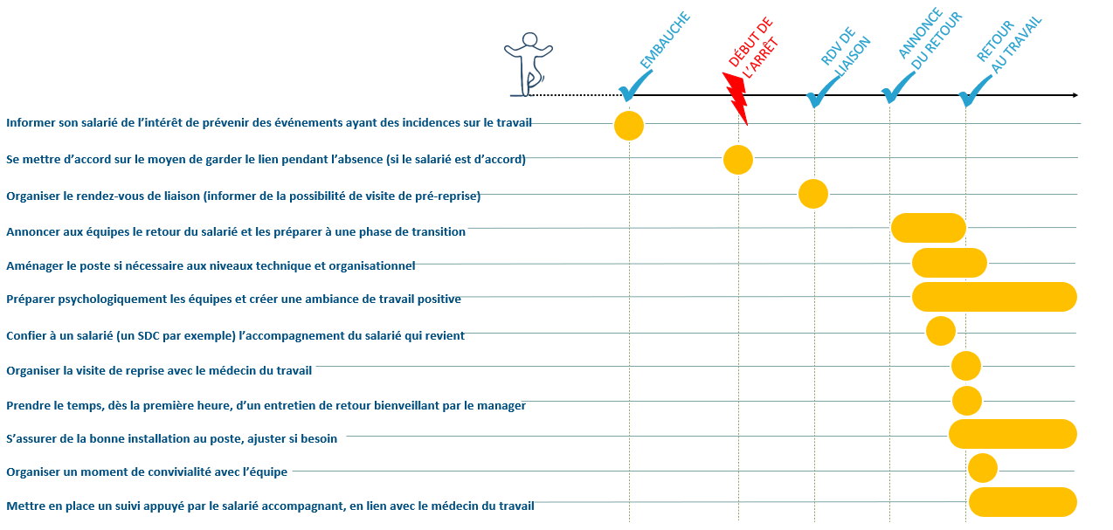
Les actions de l'employeur

Slide 41
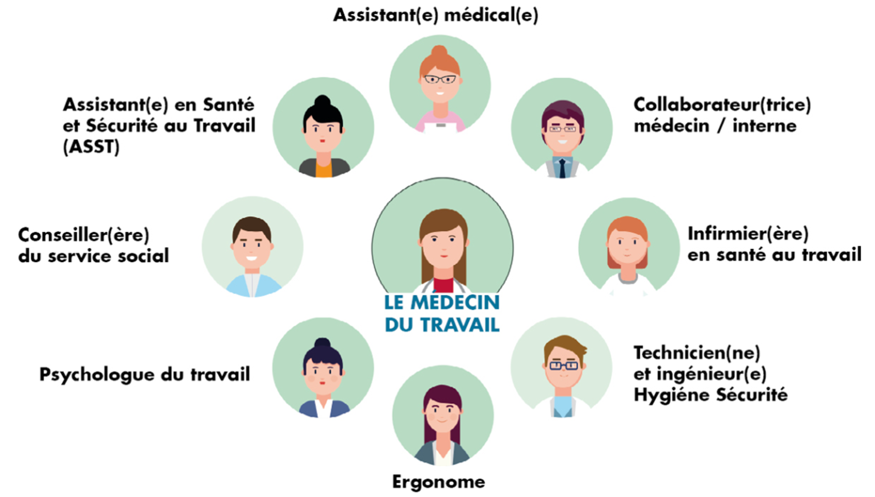



Médecin du travail et autres compétences
Le MT :
Conseille employeur/salarié/représentants du personnel
Délivre (ou non) l'aptitude
Préconise des aménagements de poste
Anime et coordonne une équipe santé travail
Il ne délivre pas...

Slide 42
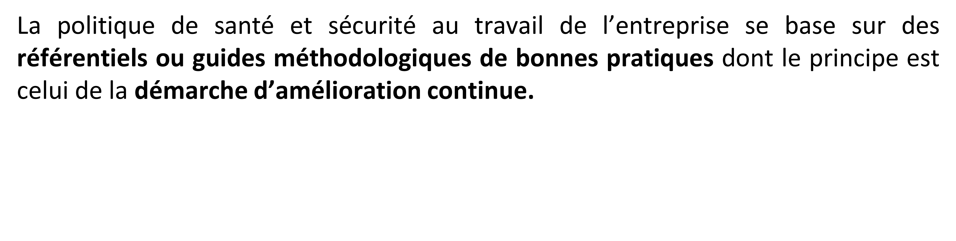
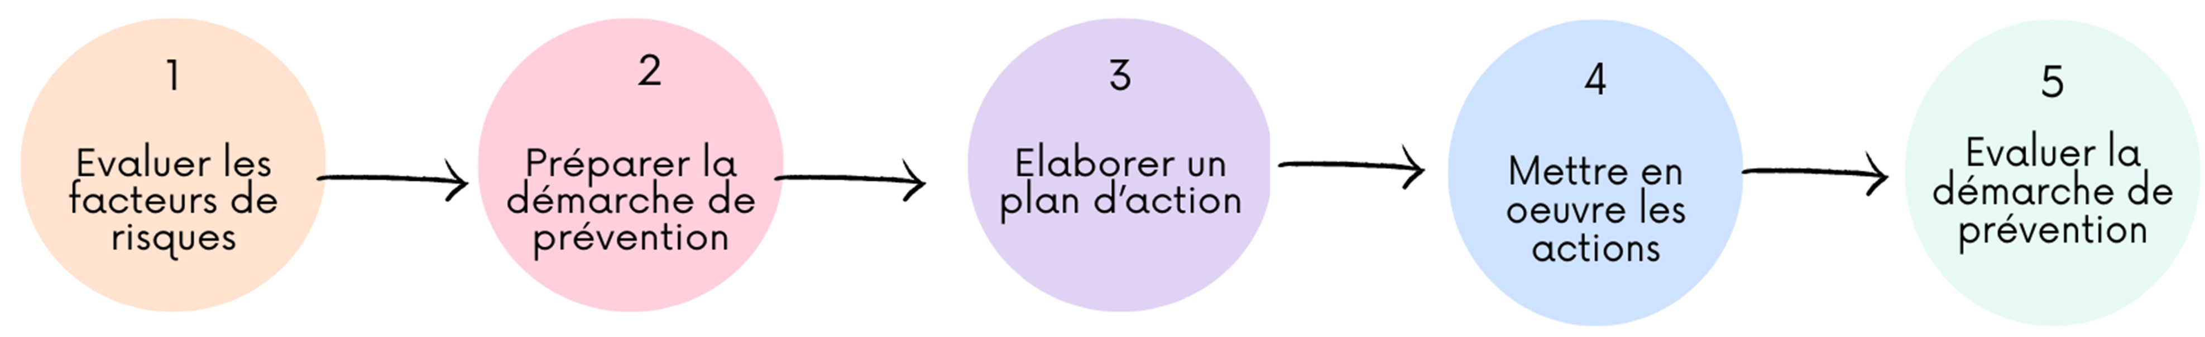
Employeur : démarche de prévention collective

Slide 43
En conclusion : "tous acteurs de prévention !"...
Citoyen
"Le citoyen est le premier acteur de sa santé " PRS 2023-2028
"Tout salarié doit prendre soin de sa santé et de sa sécurité…"
(Art L.4122-1 CT)
SPST
Employeur
Salarié
"l'employeur est tenu de prendre toutes les mesures nécessaires pour assurer la sécurité et protéger la santé physique et mentale de ses salariés"
(Art. L.4121-1 CT)
"Eviter toute altération de la santé des travailleurs du fait de leur travail" (Loi du 11/10/1946)

Slide 44

… pour rester en bonne santé !
Bien-être physique
La santé est un état de complet
bien-être physique, mental et social,
et ne consiste pas seulement en une absence de maladie ou d'infirmité
(selon l'OMS)
Bien-être social
Bien-être mental

Slide 45
Bibliographie
Loi 02/08/2021 : https://www.legifrance.gouv.fr/jorf/id/JORFTEXT000043884445
Le baromètre santé de l'ORS https://www.orspaysdelaloire.com/nos-activites/barometre-de-sante-publique-france
https://www.inrs.fr/media.html?refINRS=outil64
https://www.legifrance.gouv.fr/jorf/id/JORFTEXT000000333571/
10 bonnes pratiques favorisant la santé au travail en contribuant à la performance globale de la PME https://www.carsat-ra.fr/images/pdf/entreprises/sp1177.pdf
https://www.carsat-ra.fr/files/live/sites/carsat-ra/files/pdf_illustrations/entreprise/Documentation/sp1177.pdf
Rapport DGT 2022 https://travail-emploi.gouv.fr/ministere/organisation/organisation-des-directions-et-services/article/organisation-de-la-direction-generale-du-travail-dgt
https://www.sstrn.fr/cellule-prevention-desinsertion-professionnelle
https://www.jean-jaures.org/publication/je-taime-moi-non-plus-les-ambivalences-du-nouveau-rapport-au-travail/
4 Webinaires - RST 2024 PRESANSE PDL https://presanse-paysdelaloire.fr/rst2023/#webinaires

Slide 46
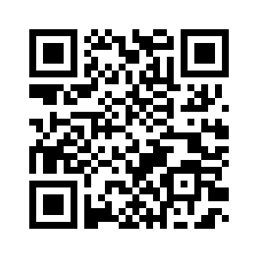
Merci pour votre attention !
Enquête de satisfaction SVP

